Slide 1

Impliquer son territoire et ses voisins
Marion Boutellier
Responsable du service des publics du musée Fabre- Montpellier

Slide 2

Les enfants ambassadeurs
C’est un dispositif d’Education artistique et culturelle qui propose à chaque enseignant ou animateur un partenariat permettant le parrainage par une classe ou un groupe (centre de loisirs), d’une œuvre d’art des collections du musée Fabre.
L’objectif est de créer un attachement fort à cette œuvre par un rapport intime et personnalisé.
Durant une année, les enfants apprendront à s’approprier l’œuvre pour en devenir des parrains privilégiés auprès de leurs familles, leur quartier mais aussi auprès des visiteurs du musée.

Slide 3
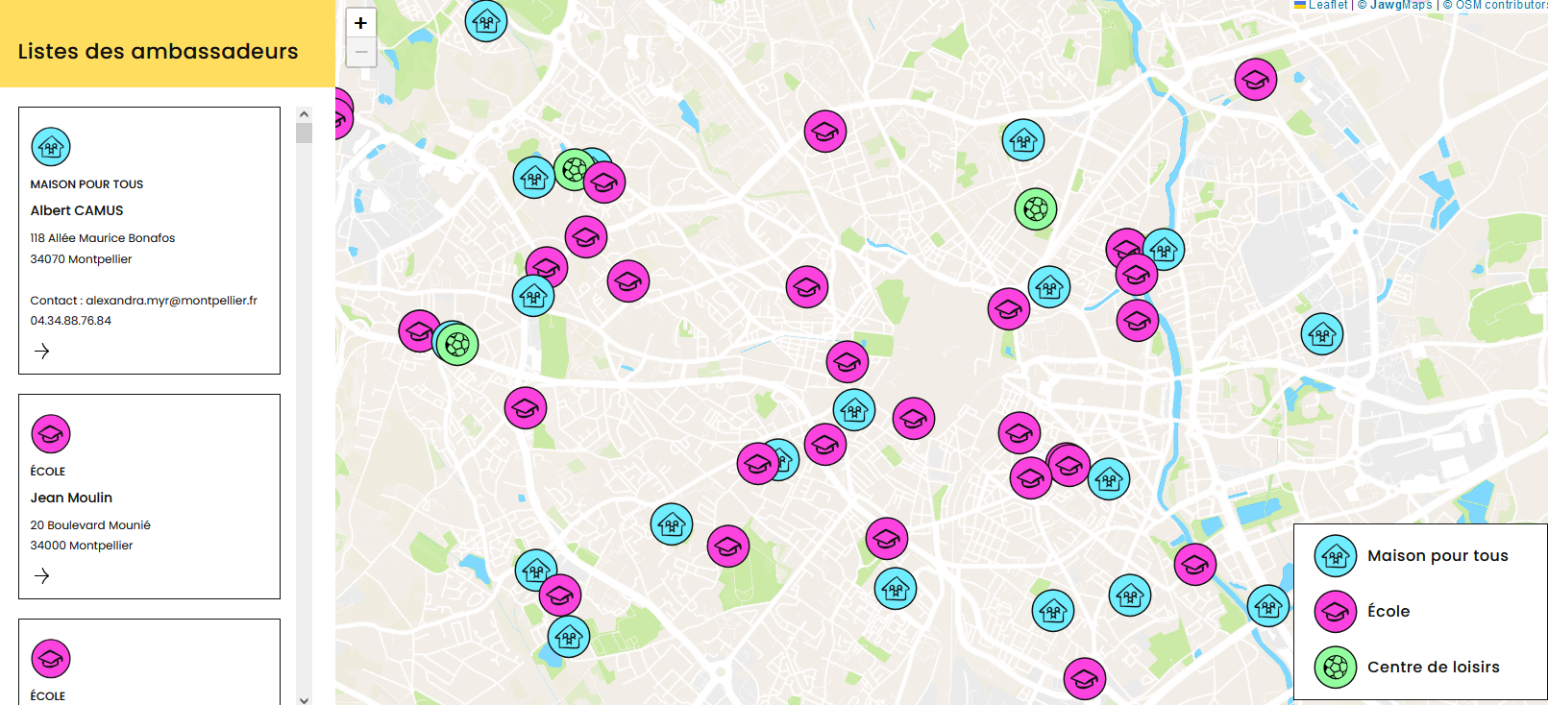
Relier les acteurs culturels et éducatifs autour d’un projet eac

Slide 4
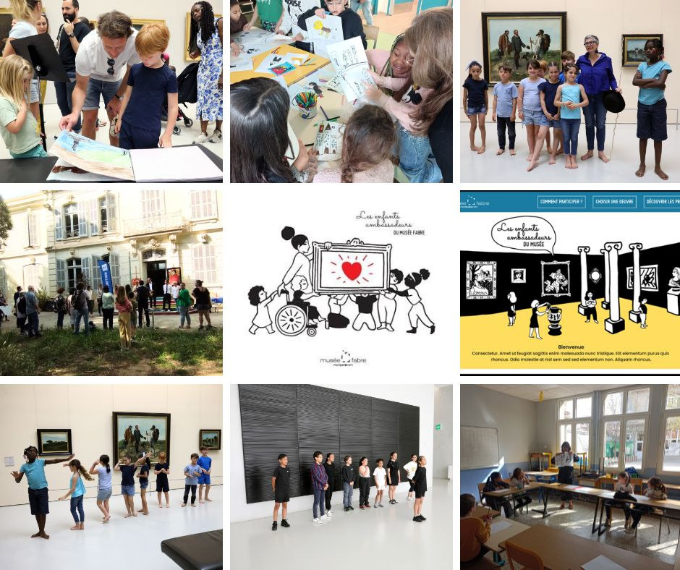

Slide 5
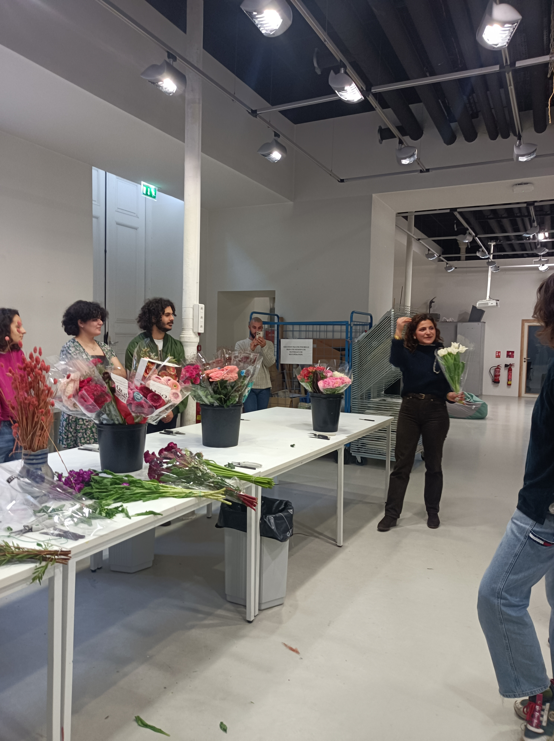
Les voisins du musée
Parce qu’il est vivant et qu’il s’inscrit au cœur de la ville et d’un quartier dynamique, le musée Fabre propose de nouvelles formules afin de découvrir ou redécouvrir les collections et les expositions temporaires. Ces propositions donnent la parole aux commerçants et artisans du quartier. Grâce à leur savoir-faire, ces temps offrent un regard singulier sur les œuvres ouvrant ainsi le dialogue et donnant à voir le musée différemment. Laissez-vous surprendre par ces expériences nouvelles ! Vivez un moment unique et mettez vos sens en éveil pour vous laisser surprendre par les œuvres.

